Slide 2
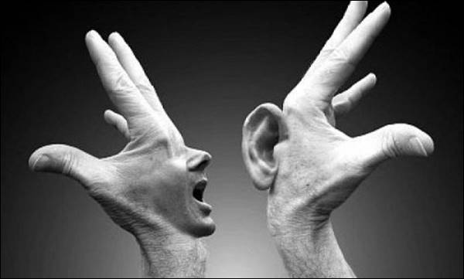
Karşımızdakileri neden dinlemeliyiz?
Karşımızdakileri nasıl dinlemeliyiz?

Slide 3
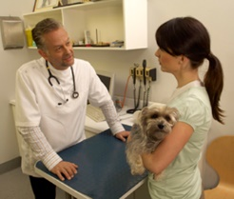
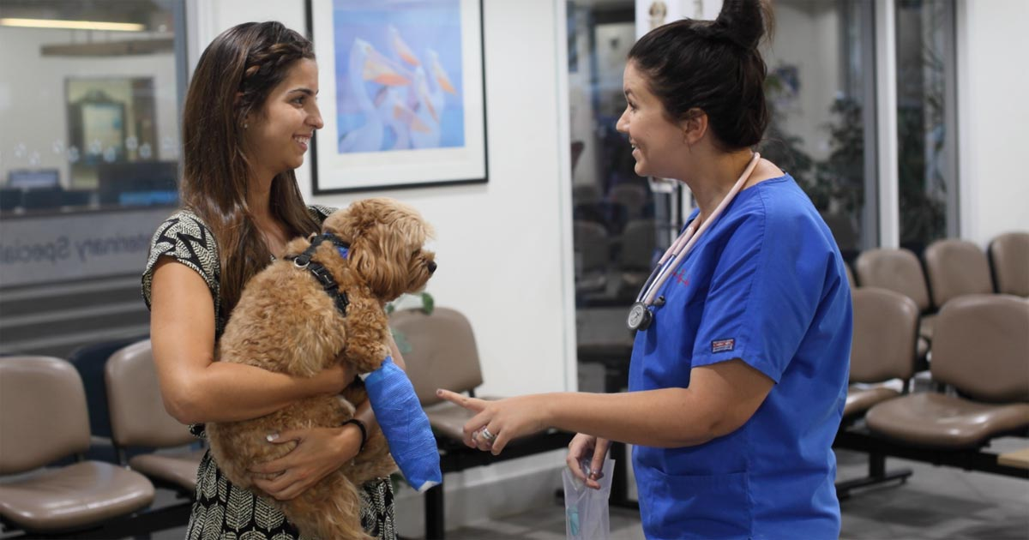
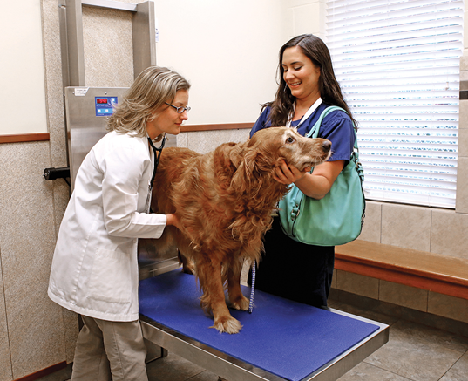
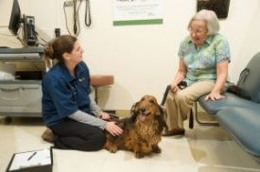
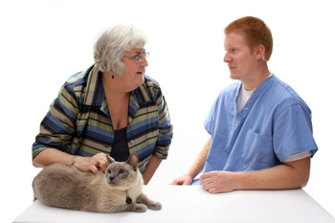
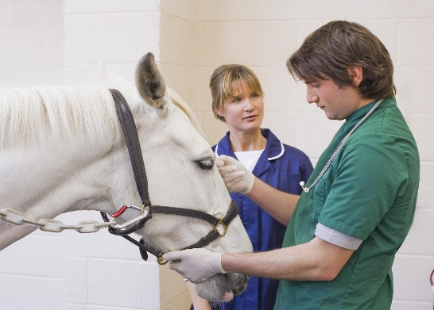
Hastalar, hastalık geçmişlerini anlatmaya veya sorular sormaya başladıktan ortalama 18 saniye sonra, hekimlerin hastaların sözünü kestiklerini görülmüştür. (Gordon ve Edwards, 2014)
Her dört olgudan birinde, tanı koyarken hastanın hikayesini dinlemek, muayene ve laboratuvar sonuçlarından daha etkilidir. (Desmond ve Copeland, 2010)
Tanı koyma konusundaki beceriniz, büyük ölçüde dinleme becerilerinize bağlıdır. (Desmond ve Copeland, 2010)
Öykü almak yerine verilmesini bekleyin. (Desmond ve Copeland, 2010)

Slide 4
DAVRANIŞ PENCERESİ SORUN PENCERESİ
Sorun karşıda
Etkin dinleme
Kabul edilemez
SORUN YOK
İletişim
Kabul çizgisi
Kabul edilebilir
Sorun bende
Ben dili

Slide 5
Üç Temel Dinleme Tekniği
Hmm, evet, göz-kaş hareketi, öne eğilme
Hedef: hasta sahibinin söylediklerine jestlerle ve kısa sözcüklerle karşılık verme
Aktif dinleme
Doğru anlaşıldığından emin olmanın en kolay yolu
Hedef: Hasta sahibinin söylediklerini geri yansıtarak, ona kendisini dinlediğinizi bildirme
Relaktif (yansıtarak) dinleme
Hastanın duygularını içeren tepkiler
Hedef: Hasta sahibinin sıkıntısının psikososyal yönüyle de ilgilendiğinizi gösterme
Empatik dinleme
(Desmond ve Copeland, 2010)

Slide 6
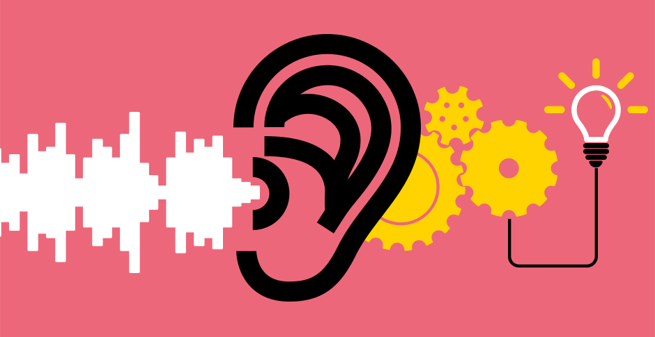
ETKİN DİNLEME
1-Hmm hmm…
2-Sessizlik
3-Duygu yansıtma (kaygılarını tekrar edin)
4-Duygu-içerik yansıtma
5-Kapı aralayıcılar: «Sufle verme tekniği» «Ee, sonra, başka, örneğin, başka bir deyişle, bu konuda biraz daha konuşalım …»
6-Açık uçlu sorular: «Ne, neler, nasıl…» «Niçin-neden»

Slide 7
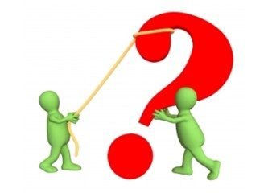
AÇIK – KAPALI UÇLU SORULAR
EBEVEYN
YETİŞKİN (HEKİM)
Kapalı Uçlu Sorular
Açık Uçlu Sorular
YETİŞKİN
(HASTA SAHİBİ)
ÇOCUK
Soru sorarken;
bir dedektifin titizliği
+
şefkatli bir arkadaşın yumuşaklığı
(Desmond ve Copeland, 2010)

Slide 8
Bugün size nasıl yardımcı olabilirim?
Buraya geliş sebebiniz nedir?
Kusmayı ilk ne zaman fark ettiniz?
İştahsız derken tam olarak neyi kastediyorsunuz?
Kedinizin dışkısını nasıl tanımlarsınız?
Açık uçlu sorular:
Kim, ne, ne zaman, nerede, neden, nasıl gibi sözcükler bulunur.
Yürüyüşünde farklılık var mı?
Su içiyor mu?
Agresif mi?
Siz eve gelince havlıyor mu?
Kapalı uçlu sorular:
Çabuk ve belli bir konuyla ilgili spesifik bilgi verir.
Arka arkaya birçok kapalı uçlu soru soracağınız zaman haber verin:
«Köpeğinizin durumuyla ilgili size arka arkaya birkaç soru soracağım.»
Kapalı uçlu soruların tehlikesi:
Hasta sahibi-pasif; hekim-otoriter
(Desmond ve Copeland, 2010)

Slide 9
Bu duruma neyin sebep olduğuyla ilgili bir fikriniz var mı?
Cevap: Hayır!
Sizce bu duruma ne sebep olmuş olabilir?
Cevap: dasjkhafksjdajşgmnfhe…
KAPALI UÇLU SORU
AÇIK UÇLU SORU
(Desmond ve Copeland, 2010)

